Slide 1

Proposta de Implantação de Rede
THIAGOTECHSoluções Digitais
operador de sistemas em rede, Anthony Samuel, 08/07/25 Thiago Gonçalves Alves

Slide 2
Quem Somos
A NetWork Solution TechSoluções Digitais é especializada em soluções de infraestrutura e TI.
Nossa missão é oferecer redes eficientes, seguras e escaláveis para empresas em crescimento.”

Slide 3
Topologia da Rede
Bullet points:
22 PCs por setor
6 Laptops para diretores
2 Servidores (DHCP & Web)
2 Switches (24 + 8 portas)
1 Roteador Wireless
Conexão com “internet” via WI-FI

Slide 4
Justificativas Técnicas
Por que essa configuração?
Pontos:
Servidores dedicados: DHCP e Web / DNS
Rede cabeada + Wi‑Fi: flexibilidade e mobilidade
Segmentação por setores: performance e segurança
DHCP para facilitação da administração

Slide 5

Orçamento Resumido Orçamento Estimado de Equipamentos
Equipamentos de rede : R$ 5.000,00
Servidores : R$ 8.500,00
Computadores e laptops : R$ 32.186,27
Materiais de instalação : R$ 3.400,00
Valor Total Equipamentos:
R$ 49.086,27

Slide 6
Orçamento Resumido Orçamento Estimado de Mão de Obra e Custos Administrativos
Mão de Obra Técnica: R$ 7.800,00
Custos Administrativos/Operacionais R$ 1.560,00
Valor Mão de Obra: R$ 9.360,00
VALOR TOTAL: R$ 49.086,27+ R$ 9.360,00
R$ 58.426,27
Desconto de 2% para pagamento à vista (R$ 1168,52)
R$ 57.285,85

Slide 7
Por que contratar a NetWork Solution Tech
Pontos:
Equipe técnica especializada
Projeto completo e detalhado
Suporte antes e depois da implantação
Compromisso com qualidade e inovação

Slide 8
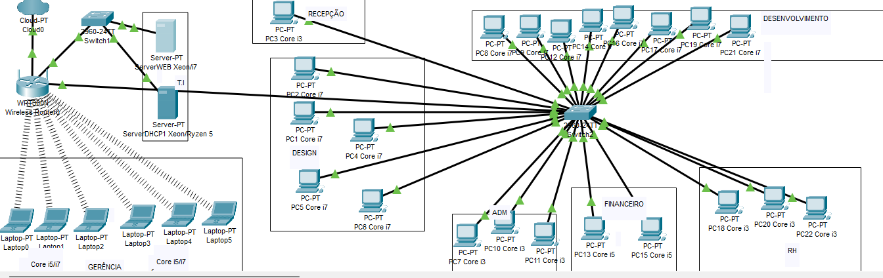
Diagrama da Rede

Slide 9
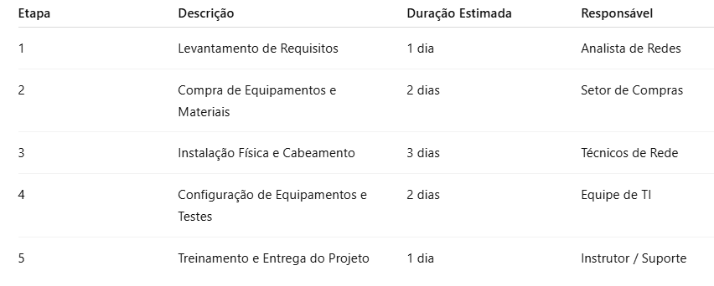
Cronograma de Implantação

Slide 10
Obrigado pela Oportunidade!
Estamos prontos para transformar sua rede.
“Invista em conectividade de qualidade. A NetWork Solution Tech garante desempenho, segurança e inovação para sua empresa.”
NetWork Solution TechSoluções Digitais 🔹 Redes Inteligentes para Empresas Modernas 🔹 Suporte completo antes, durante e depois da implantação
📧 Email: contato@NetWork SolutionTech.com.br 📞 Telefone: (11) 99999-9999 🌐 Site: www. NetWork Solution Tech

